Slide 1
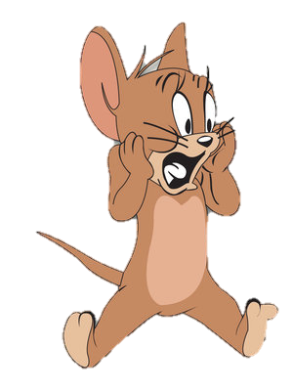
戦国大名 Ａ
戦国大名 Ｂ
【課題】
自分の村が襲われたらどうしますか？
農民
食料
侵略

